Slide 1

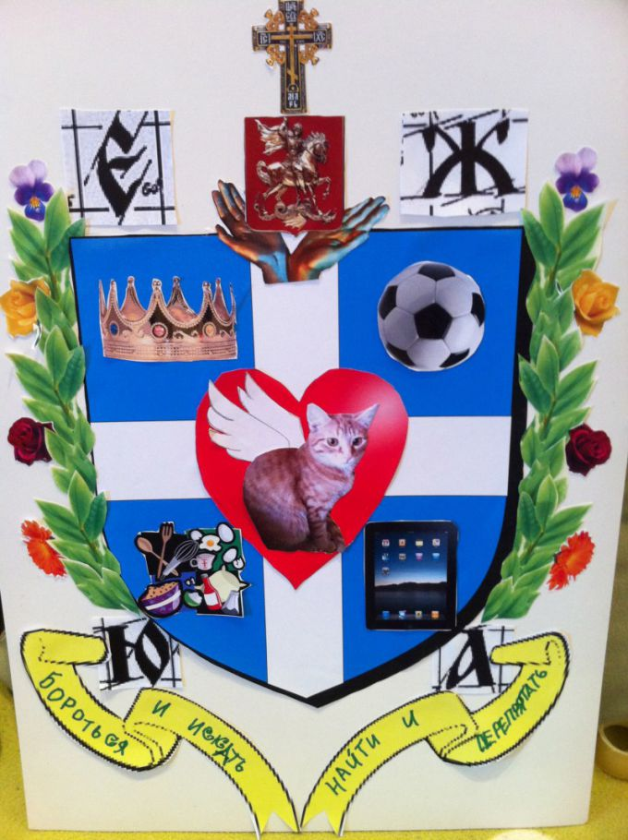
Семейные ценности

Slide 2



Slide 3


ДРУЖБА

Slide 4



Slide 6


Slide 9


Slide 12
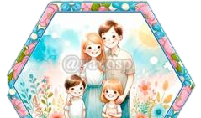


Slide 15


Slide 16


